Slide 1
Migration och integration: Panelsamtal om målkonflikter
Lars Calmfors
Senioruniversitetet
6/3-2017

Slide 2
Målkonflikter i flyktinginvandringen
Grundäggande målkonflikt mellan altruism och egennytta
- de flesta vill hjälpa utsatta människor på flykt
- men också gränser för hur mycket egennytta vi vill uppoffra
Kostnader
- direkta ekonomiska kostnader
- kulturkonflikter
- sociala problem
Den nationella välfärdsstatens ansvar för sina egna medborgare kontra universella värden
Länge förbjudet att diskutera volymer
Vi behöver öppen diskussion om vilka avvägningar som vi tycker är rimliga

Slide 3
Invandringens ekonomiska kostnader
2013 innebar var nettokostnaden av invandringen för de offentliga finanserna 26 miljarder kronor (0,7 procent av BNP)
Nettokostnaden för utomeuropeiskt födda var 21 miljarder kronor
En utomeuropeisk invandrare kommer under sin livstid att belasta de offentliga finanserna med 370 000 kronor (Beräkningar till Långtidsutredningen)
Om antalet utomeuropeiskt födda från fattiga länder ökar från
750 000 idag till 1,5 miljoner 2060 kommer det att kosta mindre än
1 procent av BNP per år
De direkta ekonomiska kostnaderna av invandringen är begränsade

Slide 4

4.1 Sysselsättningsgrad, arbetskraftsdeltagande, arbetslöshet och långtidsarbetslöshet efter födelseregion och kön, 20-64 år, 2015, procent
 | Inrikes födda | Afrika | Asien | Europa
Män
Sysselsättningsgrad | 85,2 | 61,0 | 63,5 | 80,2
Arbetskraftsdeltagande | 89,5 | 83,9 | 82,3 | 87,6
Arbetslöshet | 4,9 | 27,4 | 22,8 | 8,4
Andel långtidsarbetslösa av de arbetslösa | 34,0 | 50,2 | 48,9 | 49,3
Kvinnor
Sysselsättningsgrad | 82,7 | 45,4 | 54,4 | 72,2
Arbetskraftsdeltagande | 86,3 | 66,8 | 69,8 | 79,1
Arbetslöshet | 4,1 | 32,1 | 22,1 | 8,7
Andel långtidsarbetslösa av de arbetslösa | 29,4 | 40,4 | 47,0 | 38,0

Slide 5
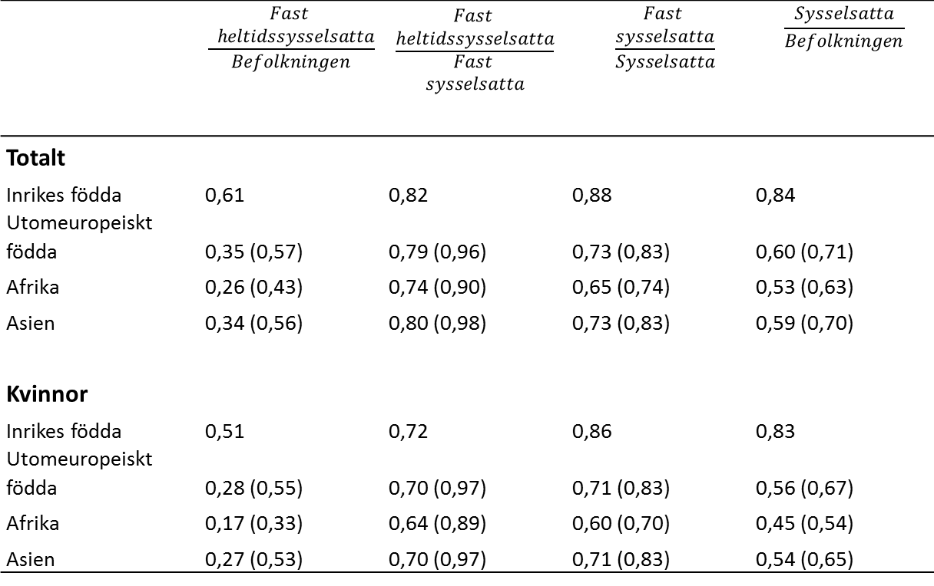
4.13 Total anknytningsgrad till arbetsmarknaden för hela befolkningen och kvinnor efter födelseregion, 20-64 år, 2015
Totalt
Inrikes födda | 0,61 | 0,82 | 0,88 | 0,84
Utomeuropeiskt födda | 0,35 (0,57) | 0,79 (0,96) | 0,73 (0,83) | 0,60 (0,71)
Afrika | 0,26 (0,43) | 0,74 (0,90) | 0,65 (0,74) | 0,53 (0,63)
Asien | 0,34 (0,56) | 0,80 (0,98) | 0,73 (0,83) | 0,59 (0,70)
Kvinnor
Inrikes födda | 0,51 | 0,72 | 0,86 | 0,83
Utomeuropeiskt födda | 0,28 (0,55) | 0,70 (0,97) | 0,71 (0,83) | 0,56 (0,67)
Afrika | 0,17 (0,33) | 0,64 (0,89) | 0,60 (0,70) | 0,45 (0,54)
Asien | 0,27 (0,53) | 0,70 (0,97) | 0,71 (0,83) | 0,54 (0,65)

Slide 6
5.1 Sysselsättningsgrad för personer med inhemsk respektive utländsk bakgrund efter prestationsnivå i läs- och skrivkunnighet, 2012, procent av befolkningsgruppen
 | Prestationsnivå 1 |  | Prestationsnivå 2 |  | Prestationsnivå 3 |  | Prestationsnivå 4
 | Inhemsk bakgrund | Utländsk bakgrund | Inhemsk bakgrund | Utländsk bakgrund | Inhemsk bakgrund | Utländsk bakgrund | Inhemsk bakgrund | Utländsk bakgrund
Danmark | 57 | 54 | 72 | 65 | 80 | 71 | 85 | 75
Finland | 47 | 47 | 64 | 73 | 75 | 76 | 79 | 71
Frankrike | 56 | 52 | 65 | 57 | 68 | 63 | 72 | 65
Irland | 44 | 56 | 58 | 59 | 68 | 63 | 77 | 75
Italien | 49 | 69 | 53 | 59 | 62 | 57 | 71 | 76
Nederländerna | 62 | 50 | 72 | 60 | 82 | 72 | 86 | 73
Norge | 60 | 66 | 74 | 74 | 83 | 81 | 90 | 91
Spanien | 46 | 50 | 58 | 58 | 67 | 66 | 75 | 73
Storbritannien | 54 | 57 | 68 | 68 | 77 | 75 | 84 | 81
Sverige | 57 | 47 | 70 | 70 | 78 | 81 | 85 | 90
Tyskland | 62 | 64 | 76 | 69 | 81 | 77 | 83 | 77
USA | 59 | 74 | 68 | 70 | 80 | 74 | 83 | 81
Österrike | 63 | 59 | 71 | 67 | 80 | 74 | 82 | 76
OECD | 57 | 69 | 66 | 67 | 77 | 73 | 82 | 79

Slide 7
Förändringar i den genomsnittliga läsförståelsepoängen mellan IALS 1994-98 och PIAAC 2012 för personer med inhemsk respektive invandrarbakgrund

Slide 8
Lönespridningen i olika OECD-länder, 2014
 | Decil 5/Decil 1 | Decil 9/Decil 1
Sverige | 1,36 | 2,28
Belgien | 1,39 | 2,46
Danmark | 1,45 | 2,56
Finland | 1,46 | 2,57
Frankrike | 1,49 | 2,98
Italien | 1,50 | 2,17
Norge | 1,62 | 2,42
Nederländerna | 1,66 | 2,94
OECD | 1,70 | 3,46
Österrike | 1,72 | 3,33
Storbritannien | 1,80 | 3,56
Tyskland | 1,87 | 3,41
Polen | 1,92 | 4,03
Estland | 2,08 | 4,40
USA | 2,09 | 5,01

Slide 9
Minimilönebett i olika länder, procent

Slide 10
2.16 Andel anställda i yrken med inga eller låga utbildningskrav, 2015

Slide 11
Nya typer av ”enkla jobb”
Arbetsmarknadsekonomiska rådets enkät: 1/3 av svarande företag uppger att de skulle anställa på nya typer av enkla jobb vid löner på 14-15 000 kronor
Olika avlastningsfunktioner
- receptionister
- vaktmästare
- allt-i-allo
- ”hustomte”
- handräckning, hantlangning
- plock-och-pack

Slide 12
Brott mot den traditionella svenska modellen
Sammanpressad lönestruktur, utslagning av lågproduktiva jobb och uppgradering av arbetskraften genom utbildning/omskolning
Det fungerade på en ganska homogen arbetsmarknad
Idag har vi en mycket mer heterogen arbetsmarknad med större skillnader i färdigheter
Uppgiften blir för svår för enbart utbildnings- och arbetsmarknadspolitik

Slide 13
Problem med större lönespridning
Undvik att lägre löner på nya enkla jobb spiller över på andra löner
- en del forskning tyder på att det inte blir fallet
Många utrikes födda kan fastna på lågbetalda jobb
Vi kan behöva mer utjämnande skatte- och bidragssystem
Generösa villkor för utbildning
- för komplicerat att involvera arbetsgivarna genom centralt beslutade
regler
- rikta stöden direkt till individerna

